Slide 1
Coordinación Técnica de Administración de Activos
Temas Inmobiliarios
Reunión de Staff
Coordinación de Conservación y Servicios Generales
Ciudad de México, 11 mayo de 2026.

Slide 2
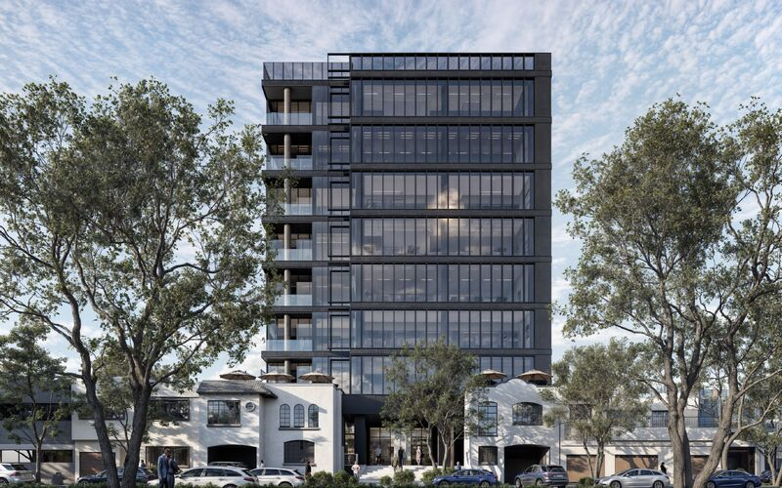
Arrendamiento Inmobiliario Nivel Central
Propuesta de Arrendamiento Hamburgo 307
210 Personas de Unidad de Infraestructura, Servicios Médicos Indirectos e Integración Sectorial (UISMIIS),
200 Personas de la Unidad de Atención y Cuidado Infantil (UACI).
253 Personas de la Unidad de Adquisiciones.
Características del inmueble
Conceptos | Propuesta
Capacidad (personas) | 710
No. Cajones Estacionamiento | 102
Área Rentable (m²) | 9,110.98
Monto de Renta Mensual sin IVA (pesos) | $3,753,723.76
Nota 1: El monto de renta mensual indicado, fue obtenido considerando el monto máximo de renta de $412.00 por metro cuadrado, señalado en el Acuerdo por el que se fija el importe máximo de rentas por tipo de inmuebles a que se refiere la LGBN, publicado en el Diario Oficial de la Federación el 9 de diciembre de 2025.
Nota 2: Superficie rentable como resultado de los 710 servidores públicos de conformidad a la Tabla SMOI, es de: 9,110.98 m²
Nota 3: Dictamen de justipreciación de Renta en trámite ante INDAABIN. El día 27 de abril de 2026 se realizó la visita del perito designado.
2
La presente propuesta de nuevo arrendamiento, se encuentra incluida dentro del Programa de Arrendamiento Inmobiliario para el año 2026, IMSS-Arrendatario, el cual fue aprobado por el H. Consejo Técnico del Instituto Mexicano del Seguro Social mediante Acuerdo número ACDO.SA2.HCT.280426/120.P.DA de fecha 28 de abril de 2026.

Slide 3
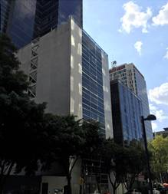
Arrendamiento Inmobiliario Nivel Central
Propuesta de ocupación Havre 7
17 Personas de la División de Administración de Documentos (Centro Médico).
23 Personas de la Coordinación de Integración Sectorial e Intercambio de Servicios (CISIS).
Características del inmueble
Conceptos | Propuesta
Capacidad (personas) | 214
No. Cajones Estacionamiento | 6
Área Rentable (m²) | 3,490
Monto de Renta Mensual sin IVA (pesos) | $977,423.48
Inmueble ya arrendado
El arrendador se encuentra realizando adecuaciones y adaptaciones en los pisos 8 y 9 del inmueble (instalación de aire acondicionado, cambio de cortina e instalación de conexiones de voz y datos).
3

Slide 4
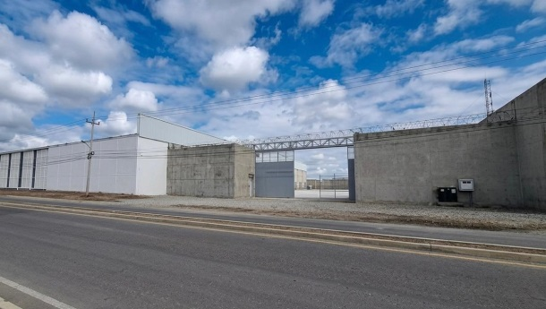
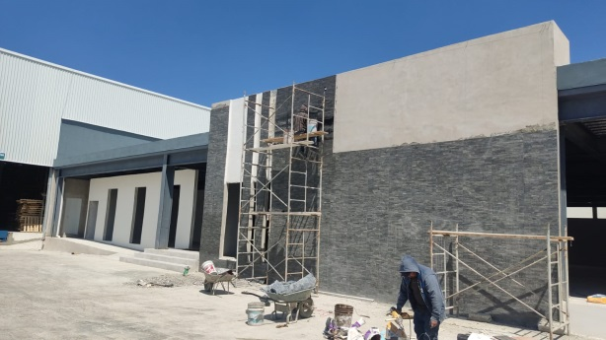
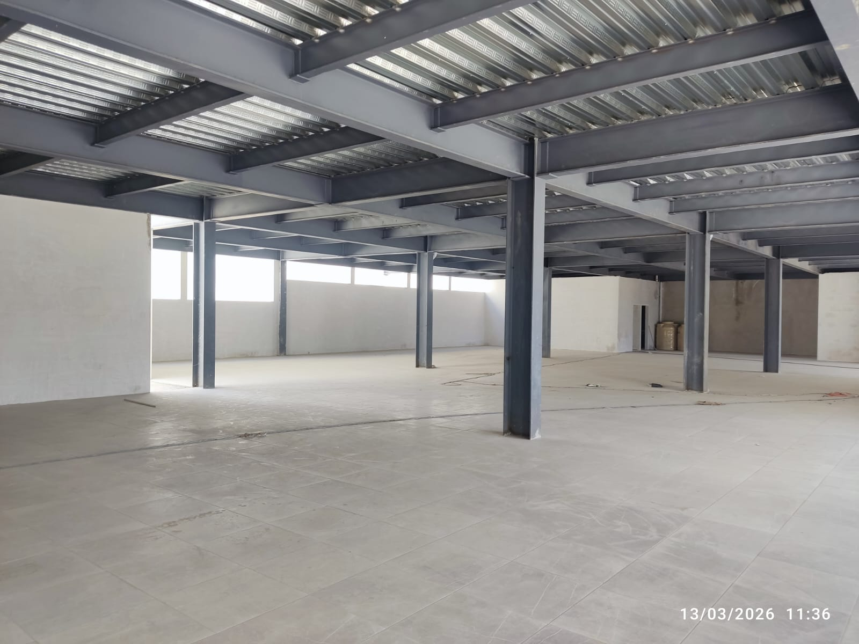
Nuevo Arrendamiento con destino de Archivo de Concentración y Bodega de Bienes Adjudicados y Embargados.
Propuesta de Arrendamiento Carretera a Acayuca N° 287, Colonia Pequeña Propiedad, Localidad Acayuca, Municipio Zapotlán de Juárez, Hidalgo.
El Órgano de Operación Administrativa Desconcentrada (OOAD) Estatal Hidalgo, mediante oficio número 139001050100/137/2026 de fecha 19 de febrero de 2026, suscrito por el Titular de ese OOAD Estatal Hidalgo, comunicó su necesidad de un espacio para los servicios de Archivo de Concentración y Bodega de Bienes Adjudicados y Embargados, derivado de la enajenacion del Almacen Delegacional ubicado en calle Arboladas lote 54 y 55, Parque Industrial La Paz, C.P. 42092, Pachuca de Soto, Hidalgo, a título oneroso a favor de la Federación, con destino específico a la Secretaría de Infraestructura, Comunicaciones y Transportes (SICT), mismo que tambien concentraba dichos servicios.
Actualmente, el OOAD Hidalgo reporta un inventario de 531 bienes muebles que se encuentran en condiciones inadecuadas, así como la falta de un espacio suficiente que garantice el resguardo adecuado de la información documental, lo que representa un riesgo para la conservación, control y seguridad de los bienes y archivos institucionales.
Derivado de esta situación, el OOAD Hidalgo realizó una consulta al Instituto de Administración y Avalúos de Bienes Nacionales (INDAABIN), quien confirmó la inexistencia de inmuebles disponibles, mediante oficio de respuesta N° DPI/O-DISPIF/393/2025 de fecha 10 de diciembre de 2025, ya que no encontró ninguno con las características y ubicación requeridas.
La presente propuesta de nuevo arrendamiento, se encuentra incluida dentro del Programa de Arrendamiento Inmobiliario para el año 2026, IMSS-Arrendatario, el cual fue aprobado por el H. Consejo Técnico del Instituto Mexicano del Seguro Social mediante Acuerdo número ACDO.SA2.HCT.280426/120.P.DA de fecha 28 de abril de 2026.

Slide 5
Almacenes Relevantes 2026
CONS | LOCALIDAD | UBICACIÓN | SUPERFICIE TERRENO M2 | SUPERFICIE CONSTRUCCIÓN M2 | VALOR MDP | SITUACIÓN ACTUAL
1 | Durango, Dgo. | Calle Segunda de Selenio número 139, Lote 6, Manzana 4-B, colonia Ciudad Industrial, C.P. 34208. | 9,280 | 5,864.50 | Monto de renta $322,550.00 | Se aprobó la “Renovación con Incremento” para el presente ejercicio. El 2/03/2026 se solicitó el Dictamen Valuatorio a INDAABIN. El 21/04/2026 el INDAABIN emite actualización de Dictamen Valuatorio con No. Genérico A-06999-A-ZNA y Secuencial 01-26-13. EL 30/04/2026 con oficio No. 09 53 43 14D0/5600, se autoriza incremento de renta por un monto de $398,987.00 a partir del 1/05/2026.
2 | Chihuahua, Chih. | Calle Constitución S/N, Complejo Industrial Sur, entre Calles Ave. Central y Tabaloapa, Col. Aeropuerto, C.P. 31376. | 22,563 | 8,500 |  | El propietario del inmueble sometió a la consideración del OOAD que en tanto se concreta la adquisición del inmueble, este puede ser arrendado por el Instituto, a lo cual se esta en espera del pronunciamiento del TOOAD o JSA.
3 | Chilpancingo, Gro. | Av. Rufo Figueroa S/N Col. Burocratas. | 3,294.43 | 1,601.39 | $ 18.84

Slide 6
En el Programa de Arrendamiento Inmobiliario para el año 2026. IMSS –Arrendatario, se tienen proyectos las siguientes Sustituciones y Nuevos Arrendamientos con destino a Almacén y Sub almacén
NO. | OOAD | DIRECCIÓN DEL INMUEBLE ARRENDADO | SERVICIO | FIGURA AUTORIZADA | SUPERFICIE M² | RENTA ESTIMADA MENSUAL SIN IVA | MONTO ESTIMADO ANUAL CON IVA
1 | Chihuahua | Calle Privada Santa Rosa Nºs. 21 y 23, C.P. 31150, Chihuahua, Chihuahua | Almacén Delegacional (Bienes Terapéuticos) y Coordinación de Abastecimiento | Sustitución | 8,500.00 | $89,568.75 | $1,246,797.00
2 | Chihuahua | Calle Privada Santa Rosa Nº 19, Colonia Centro, C.P. 31150, Chihuahua, Chihuahua | Almacén Delegacional (Bienes de Laboratorio y Lácteos ) | Sustitución |  | $26,525.27 | $369,231.76
3 | Chihuahua | Calle General Rosalio Hernández Nº. 21 y Ferrocarriles Nacionales de México, C.P. 31150, Chihuahua, Chihuahua | Almacén Delegacional (Bienes No Terapéuticos) | Sustitución |  | $42,244.00 | $588,036.48
4 | Estado de México Poniente | En búsqueda de Propuesta. | Almacén Delegacional - Coordinación de Abastecimiento y Equipamiento | Nuevo Arrendamiento
5 | Sonora | Calle Talleres, Lote 17, Mz. XI, Nº. 2147, Parque Industrial, C.P. 85000, Cajeme, Ciudad Obregón, Sonora | Almacén de Bienes de Grupos Diversos | Sustitución
6 | Tabasco | En búsqueda de propuesta inmobiliaria. | Sub-Almacén Delegacional | Nuevo Arrendamiento
7 | Veracruz Sur | En búsqueda de propuesta inmobiliaria. | Almacén Delegacional | Nuevo Arrendamiento

Slide 7

Arrendamiento Inmobiliario y
Comercialización
Arrendamiento Almacén, OOAD Durango.
Con fecha 25 de febrero de 2025, la Titular del OOAD Estatal Durango y el arrendador del inmueble que aloja el Almacén Delegacional de ese OOAD, ubicado en Calle Segunda de Selenio número 139, Lote 6, Manzana 4-B, colonia Ciudad Industrial, C.P. 34208, Durango, Dgo, con superficie de terreno de 9,280m2, y área construida y rentable de 5,864.50 m², celebraron contrato de arrendamiento con una vigencia de 01 de enero al 31 de diciembre de 2025, por un importe de renta de $322,550.00 más IVA.
Con escrito del 24 de enero de 2025, el arrendador solicitó incremento al monto de renta, por la cantidad de $370,932.79; lo cual fue considerado en el Programa de Arrendamiento de Inmuebles para 2025, IMSS-Arrendatario, por lo que la CTAA gestionó ante INDAABIN la emisión del Dictamen Valuatorio respectivo, al que correspondió el N°. Secuencial 01-25-201 y Genérico A-06999-ZNA del 2 de junio de 2025, que arrojó la cantidad máxima a pagar de $333,200.00; lo cual se hizo del conocimiento del OOAD para acordar el nuevo importe de renta con el arrendador.
Por escrito del 20 de junio de 2025, el arrendador rechazó el monto de incremento ofrecido, por lo que con oficio del 19 de junio de 2025, recibido vía correo electrónico, el OOAD solicitó a la CTAA se gestionara la reconsideración del Dictamen ante INDAABIN, anexando el escrito de inconformidad del arrendador y un estudio de mercado.

Slide 8
Arrendamiento Inmobiliario y
Comercialización
Arrendamiento Almacén, OOAD Durango.
Con oficio 09 53 43 14D0/8073 del 4 de julio de 2025, la CTAA solicitó a INDAABIN la reconsideración al Dictamen Valuatorio referido, anexando el estudio de mercado aportado por el OOAD.
Por oficio 09 53 43 14D0/16615 del 9 de diciembre de 2025, la CTAA expresó diversas consideraciones sobre el similar precedente, solicitando información con respecto a la existencia de inmuebles con costos de renta inferiores a los del estudio de mercado aportado por el OOAD, según los argumentos de INDAABIN contenidos en su oficio de respuesta.
A la fecha se cuenta con un proyecto de oficio de fecha 19 de enero de 2026, mediante el cual INDAABIN daría respuesta al similar 09 53 43 14D0/16615, ratificando la negativa a la reconsideración, y a proporcionar información de los inmuebles que a su decir, existen con montos de renta inferiores al que actualmente ocupa el Almacén del OOAD Estatal en Durango.

Slide 9
Informes al H. Consejo Técnico
En la sesión ordinaria celebrada el 28 de abril del 2026, el Consejo Técnico del Instituto tomó nota de los Informes de Resultados de lo siguiente:
Tema | No. Acuerdo
Programa de Arrendamiento Inmobiliario 2025, IMSS-Arrendatario Régimen Ordinario” . ACDO.SA2.HCT.240924/355.P.DA Programa de Arrendamiento Inmobiliario para el año 2025, IMSS-Arrendatario Régimen Ordinario. ACDO.SA2.HCT.240924/356.P.DA Programa de Arrendamiento Inmobiliario para el año 2025, IMSS-Bienestar”. ACDO.SA2.HCT.260225/48.P.DA Actualización del Programa de Arrendamiento Inmobiliario para el año 2025, IMSS-Arrendatario, Régimen Ordinario. ACDO.AS2.HCT.300425/99.P.DA, Inclusión de la celebración de un contrato de arrendamiento de un inmueble ubicado en el Estado de Veracruz. ACDO.AS2.HCT.260825/230.P.DA Inclusión de la celebración de un contrato de arrendamiento sobre un inmueble ubicado en el Estado de Hidalgo (Almacén Delegacional y Archivo de Concentración). | SCAT2.HCT.280429/48.P.DA.
Programa de Otorgamiento de Permisos de Uso Temporal Revocable y Contratos de Subarrendamiento 2025. ACDO.SA2.HCT.240924/353. P.DA. (Programa PUTR 2025). ACDO.SA2.HCT.131222/376. P.DA. (Financiera para el Bienestar). ACDO.SA2.HCT.260417/89. P.DA. (Sistema ARES). ACDO.AS2.HCT.281124/429. P.DA. (Afore XXI Banorte). | SCAP2.HCT.280426/49.P.DA.
Cesión a título gratuito de espacios institucionales CFE Telecomunicaciones e internet para Todos (instalación de antenas). | SCAP3.HCT.280426/51.P.DA.
Cesión a título gratuito de espacios institucionales Banco del Bienestar (instalación de sucursales bancarias). | SCAP2.HCT.280426/50.P.DA.

Slide 10

Conferencia Interamericana de Seguridad Social (CISS)
Aportación CISS
(2026)
Concepto | Monto con IVA (pesos) | Fecha de pago
Pago en numerario (20% de la aportación anual) (oficio de requerimiento 09534314D2/2385 del 20 de feb 2026) | $4,596,529.03 | 26-feb-2026
Diferencia pago en especie (monto no acreditado 80%) (oficio de requerimiento 09534314D2/2603 del 20 de feb 2026) | $3,276,303.16 | 26-feb-2026
Pago de servicios (energía eléctrica y agua potable) 1_/ | $2491,220.64 | 30-abr-2026
Recomendaciones H. Comisión de Vigilancia
Con oficio 09-9001-04000/045 del 19 de marzo de 2026, la HCV del IMSS solicitó a la DA:
Pago de la cuarta parcialidad del adeudo Convenio CTAA/044/2021.
Pago de la aportación económica 2025 (numerario y pago en especie ) del Convenio Específico Inmobiliario.
Requiere aclaración del alcance de las cláusulas de los convenios citados relativos al destino del inmueble, debido a la identificación de filmaciones en las instalaciones.
Respuesta.
Para los puntos 1 y 2 se integró la documentación requerida y se tiene proyecto de respuesta.
En cuanto al punto a) se sostuvo reunión con la CISS, el Jurídico del IMSS y la Coordinación de Vinculación para acordar la forma en la cual se atenderá institucionalmente este requerimiento. Se solicitó a la CISS con oficio 0952841200/887 del 5-may-2026, la aclaración del uso de las instalaciones con ese objeto (filmaciones).
Convenio Específico Inmobiliario
1_/ Con oficio 09534314D0/5197 del 21-abr-26 la CTAA requirió a la CISS el pago de los servicios de energía eléctrica y agua potable, el cual fue cubierto el 30 de abril del presente.

Slide 11
Convenio de Terminación Anticipada
Calendario de pagos
Parcialidad | Cantidad (en pesos, moneda nacional) | Año de pago | Fecha programada de Pago | Fecha de realización de pago
1 | $14,163,017.21 | 2024 | 30 - agosto - 2024* | 30 - agosto - 2024
2 | $9,862,800.00 | 2025 | 28 - enero - 2025* | 28 - enero - 2025
3 | $9,862,800.00 | 2025 | 10 - abril - 2025* | 10 - abril - 2025
4 | $5,000,000.00 | 2026 | 15 - diciembre - 2026
5 | $5,557,700.54 | 2027 | 15 - diciembre - 2027
6 | $6,177,607.05 | 2028 | 15 - diciembre - 2028
7 | $6,866,658.00 | 2029 | 15 - diciembre - 2029
8 | $7,632,565.77 | 2030 | 15 - diciembre - 2030
9 | $8,483,902.98 | 2031 | 15 - diciembre - 2031
10 | $9,430,198.42 | 2032 | 15 - diciembre - 2032
11 | $10,482,043.77 | 2033 | 15 - diciembre - 2033
12 | $11,651,212.05 | 2034 | 15 - diciembre - 2034
13 | $12,950,789.49 | 2035 | 15 - diciembre - 2035
14 | $14,395,321.94 | 2036 | 15 - diciembre - 2036
Total | $132,516,617.21más el IVA
Monto Actual de la Deuda : $ 98,628,000.00

